Slide 1
İç su Balıkları Yetiştiriciliği
10. Hafta

Slide 2
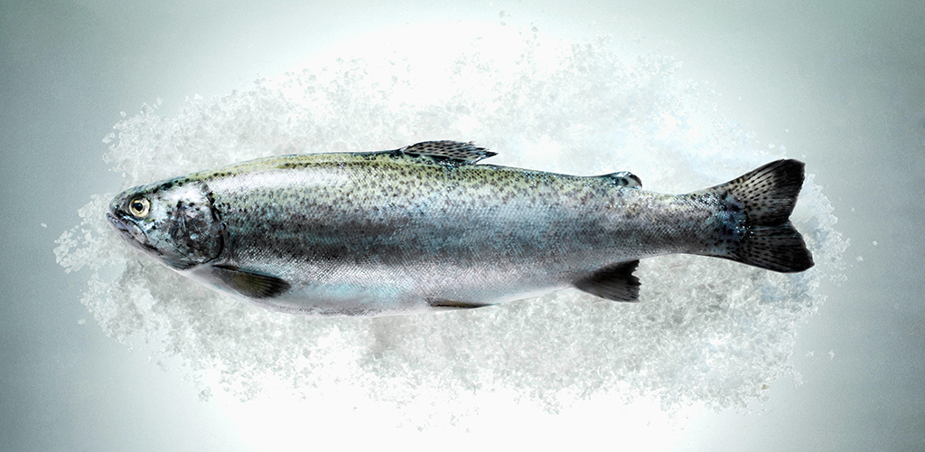
İç su Balıkları Yetiştiriciliği
Türlerin genel özellikleri
Damızlık-Yavru Temini
Yapay yumurta alım teknikleri
Kuluçka yöntemleri
Larva yetiştiriciliği
Yavru yetiştiriciliği
Sofralık balık yetiştiriciliği
10. Hafta

Slide 3
İç su Balıkları Yetiştiriciliği
SAZANLARDA YAVRU ÜRETİM TEKNİKLERİ
Sazan üretiminde;
kontrolsüz,
yarı kontrollü ve
tam kontrollü
olmak üzere üç şekilde yavru üretimi
yapılabilir
10. Hafta

Slide 4
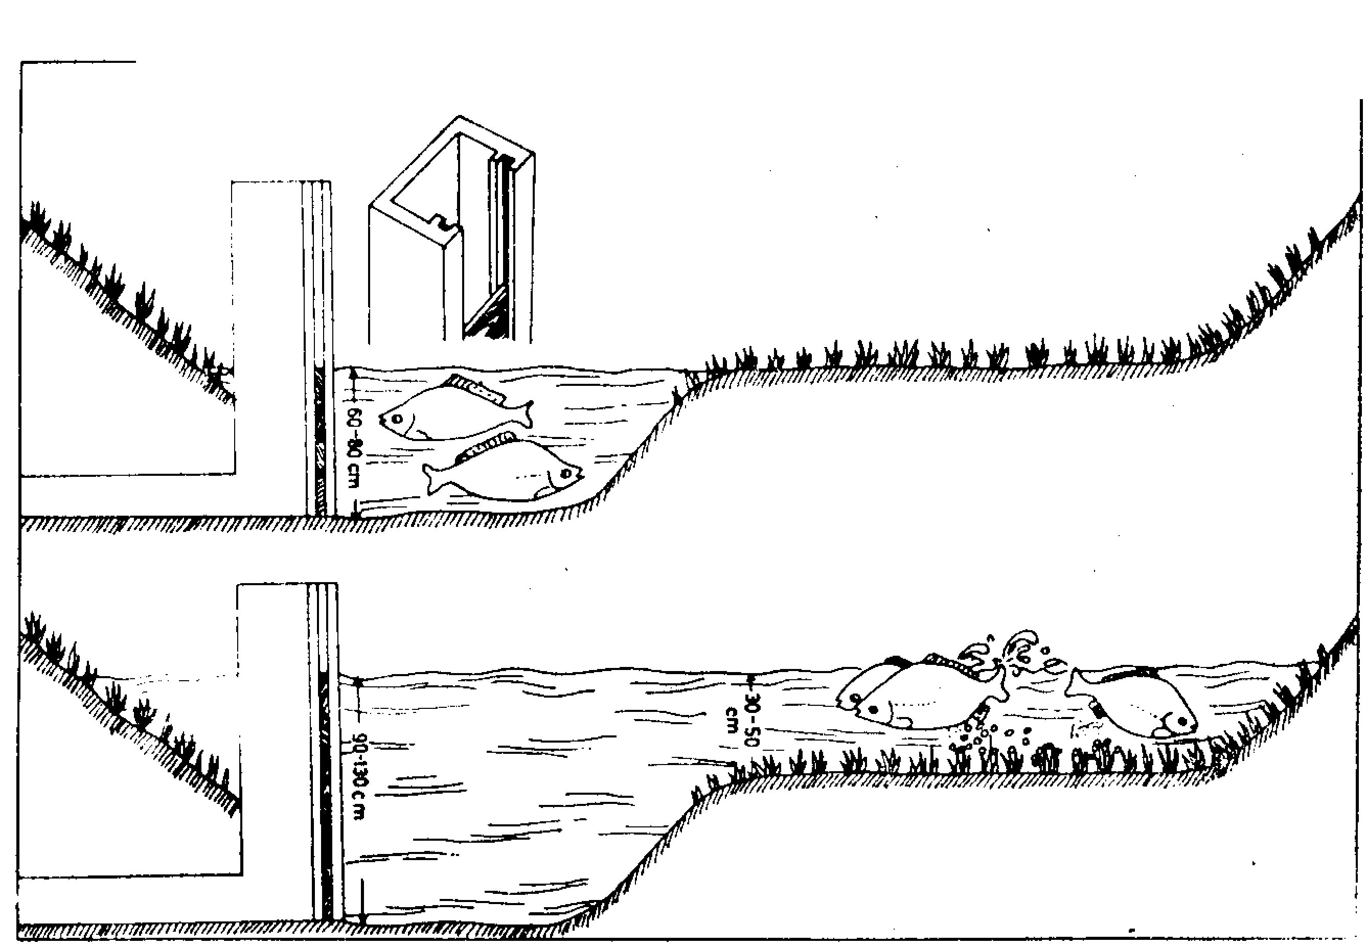
İç su Balıkları Yetiştiriciliği
YARI Kontrollü Yavru Üretimi
Dubisch yumurtlatma havuzu
10. Hafta

Slide 5
İç su Balıkları Yetiştiriciliği
Yapay üretim için damızlık stok, ebeveynleri iyi kalitede olan bireylerden seçilerek muhafaza edilir. Yapılacak seçimde;
- Hızlı büyüme,
- Yemi iyi değerlendirme,
- Yağ oranının düşük olması ve
- Hastalıklara karşı dayanıklılık
başlıca özelliklerdir.
Tam Kontrollü Yavru Üretimi (Yapay Üretim)
10. Hafta

Slide 6
İç su Balıkları Yetiştiriciliği
HİPOFİZ UYGULAMASI
Sazan balıklarında tam kontrollü yavru üretimi, hipofiz uygulamasıyla gerçekleştirilir. Hipofiz bezi balıkların kafalarından çeşitli yöntemlerle kışın veya en iyisi İlkbaharda çıkarılır. Hipofiz bezi çıkarılacak balıklar 1 kg veya daha ağır olmalıdır. Doğada bu ağırlığa ulaşmış olan sazanlar 3 yaşından büyüktürler.
10. Hafta

Slide 7
İç su Balıkları Yetiştiriciliği
Gökkuşağı Alabalığı Üretimi;
Üreme dönemini etkileyen faktörler:
Genotip
Çevresel faktörler
Damızlık balığın sağlık durumu
10. Hafta

Slide 8
İç su Balıkları Yetiştiriciliği
Yumurta alımı ve kuluçka periyodu;
Dişi balıklardan yumurta, erkek balıklardan sperma eldesinde sağım yöntemi kullanılır.
Göz lekeli döneme kadar hassas olan döllenen yumurtalar, su alarak şişer.
Döllenen yumurtalar 28-30. günde açılır.
Yumurta sayımında;
Doğrudan sayım yöntemi
Ağırlık yöntemi
Hacim yöntemi
kullanılır.
10. Hafta

Slide 9
İç su Balıkları Yetiştiriciliği
Larva Yetiştiriciliği
Besin keseli larvaların ağız ve sindirim organları gelişmemiştir.
Besin kesesinin üçte biri çekildiğinde larvalar yüzmeye ve dış kaynaklı yeme başlar.
Yavru Yetiştiriciliği
Yavru dönemine gelen balıklar daha derin ve büyük havuzlara alınır.
Yavruların kaçmasını önlemek için savak kısımlarına ızgara konulur.
Kannibalizm nedeni ile boylama yapılır
Havuz –Kafeslerde Sofralık Alabalık Yetiştiriciliği
Yavrular 3-5 g ağırlıkta havuz veya kafese nakledilir.
Yavruların stoklama büyüklüğü pazar boyuna getirme süresi dikkate alınarak belirlenir.
10. Hafta

